Slide 1
David împărat
2 Cronici 14
Notes:
Prima impresie – David imparateste: aparator al poporului!
Vedem parcursul lui David:
Cum nu se grabeste sa ia imapartia,
Cum nu se bucura de moartea lui Saul,
Cum nu fortează unirea Israelului ci astepta momentul propice/ hotararea Lui Dumnezeu
Vedem inasa si planul Lui Dumnezeu:
Cum are rabdare cu poporul si nu impune un imparat,
Cum lasa pe unul din fii lui Saul sa acceada pe tron, desi nu acesta era planul lui,
Cum are rabdare cu poporul – suntem la al 2-lea imparat din istoria Israelului, era important ca poporul sa invete ce inseamna sa alegi un imparat
Cucerirea Ierusalimului este realizata de David, impreuna cu semitiile lui Israel.
După cucerirea Ierusalimului, David s-a mutat acolo ca o consecinta a inscauarii lui – a acceptarii planului Lui Dumnezeu.
In cele din urma, tinta finala este poporul, cu care Domnul avea planuri, si pe care Ezra,a cum, la iesirea din Babilon, cauta sa-l motiveze sa-si assume rolul de popor al Domnului.

Slide 2
David,
Împărat al poporului Israel
David a cunoscut că Domnul îl întărea ca împărat al lui Israel şi că împărăţia lui s-a înălţat foarte mult din pricina poporului Său Israel.
Notes:
Domnul are planuri cu poporul lui
– David este parte al acestui plan,
Saul a avut sansa lui – neascultarea de El, Dumnezeu l-a îndepărtat de asta,
Era nevoie ca David să confirme, pentru popor, planurile pe care Domnul le avea cu poprul său – un popor mare si puternic,
Deşi Hiram îl caută pe David – dovadă că Domnul îl întăreşte – o face din cauza poporului său,
Era nevoie ca, dupa Saul, poporul sa cunosca si sa recunoasca pe David imparat!
Era nevoie ca poporul sa creada in regalitate –in imparatul care avea sa vina.
Fii care se nasc lui David in Ierusalim – o alta dovada a credinciosiei Lui David…si poate ca Ierusalimul era la fel,
Desi enumera toti fii care se nasc lui David – si dupa evenimentele care urmeaza – important de punctat, pentru Ezra, este importanta Ierusalimului si credinciosia Imparatului David

Slide 3
David,
Împlinitor al poruncii lui Dumnezeu
David a mai luat neveste şi la Ierusalim şi a mai născut fii şi fiice.
Notes:
…in ceea ce priveste luarea in mostenire a tarii,
Poate in 2Sam cap5 nu este evident, si acolo este insirata doar o pagina de istorie a poporului Israel, insa aici intentiile lui Ezra sunt evidente iar insiruirea de nume si comentariile editoriale inserate in dreptul protagonistilor descrierii sunt elemente esentiale – si care nu trebuiau sa lipseasca
Faptul ca mentioneaza Ierusalimul – semnalului lui David ca natiunea se construieste impreuna si de la Ierusalim

Slide 4
David,
Con-lucrător cu Dumnezeu
S-au suit la Baal-Peraţim, unde David i-a bătut.
Apoi a zis: „Dumnezeu a risipit pe vrăjmaşii mei prin mâna mea ca pe nişte ape care se scurg.” De aceea s-a dat locului acestuia numele Baal-Peraţim.
Notes:
Opus lui Saul, David intreba dar si face ce i se porunceste, intocmai.
Dumnezeii lasati de filisteni pe campul de lupta, nu sunt adusi ca trofee sau jerte Lui Yahve – sunte arsi pe campul de lupta: diferit de Salul si abordarea lui.

Slide 5
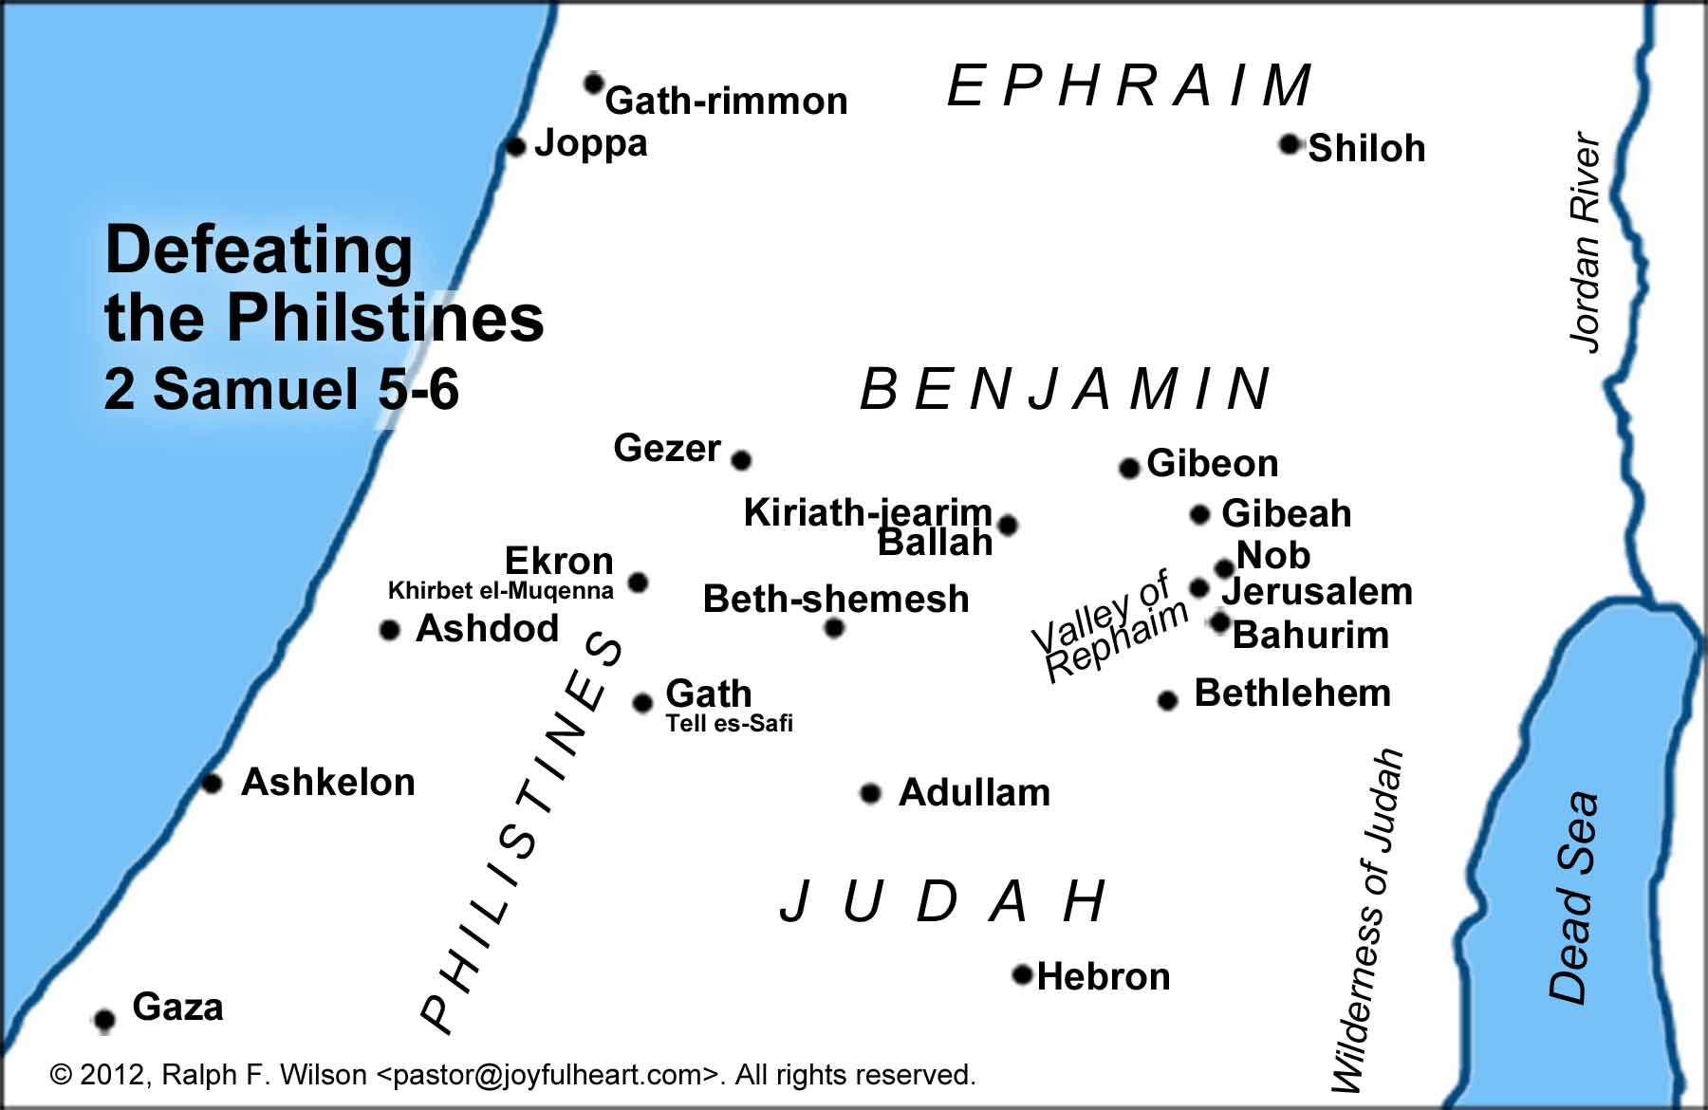

Slide 6
David,
Împlinitor al poruncii lui Dumnezeu
David a făcut cum îi poruncise Dumnezeu, şi oastea filistenilor a fost bătută de la Gabaon până la Ghezer.
Notes:
In ceea ce priveste strategia militara
David – incercat in lupte, si bun strateg,
A inteles cat de important este ascultarea de Domnul in vederea obtinerii celui mai bun reziultat,
A inteles ca Domnul il inaltase si ca nu are de demontrat la nimeni cine este si cata putere are,
Desi cunostea armata filisteana – a ales sa mearga pe strategia Lui

Slide 7
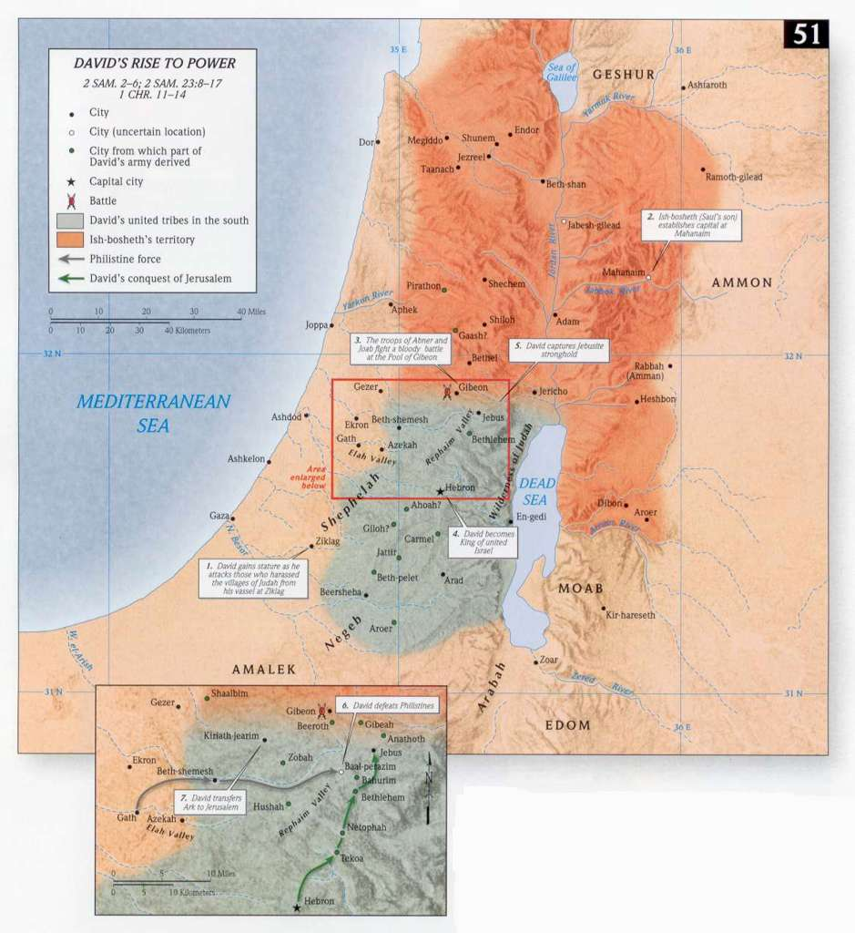
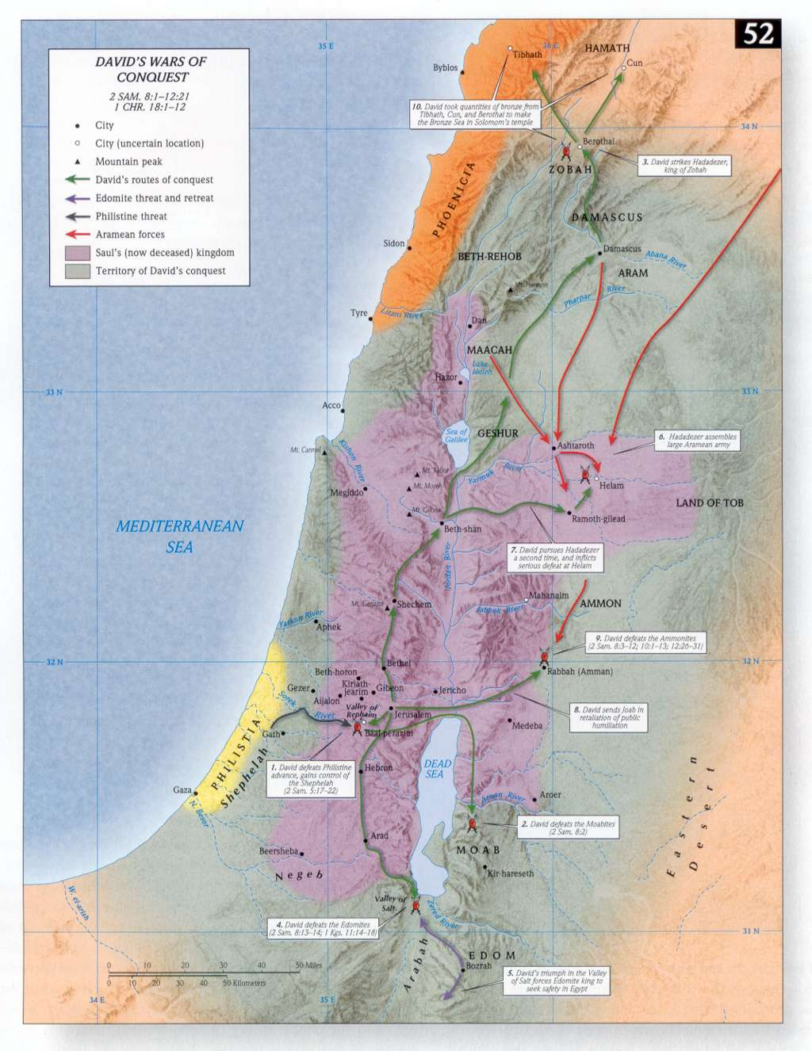
Notes:
De notat:
David locuia la Ierusalim – impropriu spus sa ma sui sa-I bat,
Ierusalimul era o cetate intarita situate intr-un varf de munte – greu de cucerit de invadatori,

Slide 9
David,
Confirmat de Dumnezeu însuşi
Faima lui David s-a răspândit în toată ţara şi Domnul l-a făcut de temut pentru toate neamurile.

